Slide 1
Classement des menaces
Conservation Coaches Network Nouvelle formation des coachs
À la recherche des menaces critiques

Slide 2
Classement des menaces
Quel site est le mieux conservé ?

Slide 3
Classement des menaces
Quel site est le mieux conservé ?

Slide 4
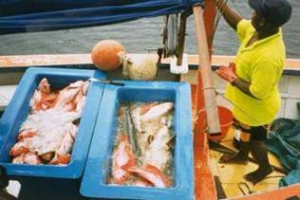
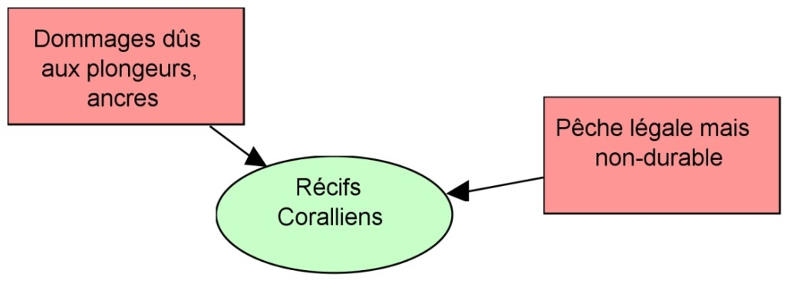
Quelle est la question ?
Classement des menaces
Menaces directes : Actions ou
événements induits par l’homme
qui dégradent directement
une ou plusieurs cibles
de conservation
Les menaces directes sont :
  Habituellement des activités humaines, mais elles peuvent être des
  phénomènes naturels altérés par les activités humaines ou dont l’impact est accru par les activités humaines
  (ex : réchauffement climatique; tsunami qui menace la dernière population restante d’un rhinocéros asiatique)
Notes:
4

Slide 5
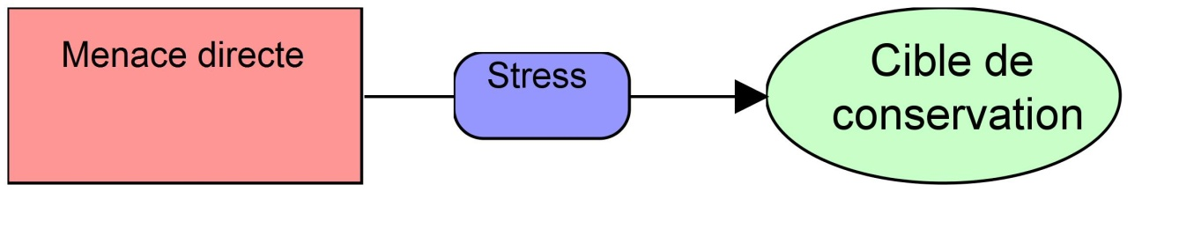
Classement des menaces
Menace directe
vs. Stress ?
Menace directe : Actions ou événements induits par l’homme qui dégradent directement une ou plusieurs cibles de conservation. Une menace directe possède au moins un acteur associé.
Exemple : développement résidentiel
Stress : impact biophysique de cette action sur la cible : un aspect altéré d’une cible. Un stress unique peut être causé par de multiples menaces
  Exemples : fragmentation des habitats, mortalité élevée

Slide 6
Classement des menaces
Menace directe
vs. Stress
Menace Directe | Exemple de Stress | Exemple de Cible Affectée
Barrages | Cours d’eau altérés Succès de reproduction des poissons réduit | Rivières et cours d’eau Poisson migrateur
Exploitation forestière non durable | Erosion (rivières, cours d’eau) Sédimentation Destruction de l’habitat Fragmentation de l’habitat | Rivières et cours d’eau Rivières et cours d’eau, Estuaires Forêts Forêts
Chasse Illégale | Structure de la population altérée | Singes, Rhinocéros
Agriculture non durable | Sédimentation Destruction de l’habitat Fragmentation de l’habitat | Rivières et cours d’eau, Estuaires Forêts, Prairies, Zones Humides Forêts, Prairies, Zones Humides
Changement Climatique | Blanchissement des coraux Montée du niveau des mers Précipitations réduites | Récifs coralliens Littoral Forêts, Prairies, Déserts
Notes:
Point out how same stresses can be caused by 2 different threats – logging and agriculture; Dams and climate change could also both affect river levels

Slide 7
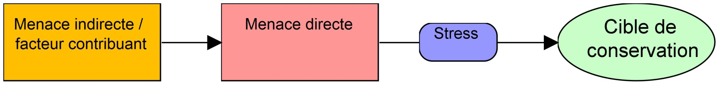
Classement des menaces
Menace directe
vs. menace indirecte
Menace directe : une action faite par l’homme qui dégrade une cible de conservation ou de gestion des ressources. Une menace directe possède au moins un acteur associé.
Exemple : développement résidentiel
Menace indirecte/facteur contribuant/moteur (définition courte) : un facteur institutionnel, sociétal, culturel ou économique qui influence une menace directe
  Exemples : besoin de revenu, manque de connaissance, faibles capacités

Slide 8
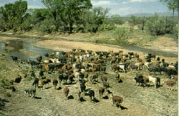
Classement des menaces
Points clés pour introduire cette étape
Menaces indirectes
Menaces directes
Cibles de biodiversité
Equipe du projet
Opportunités
Vaches ?
Bovins ?
Bétail ?
Pâturage ?
Élevage ?

Slide 9
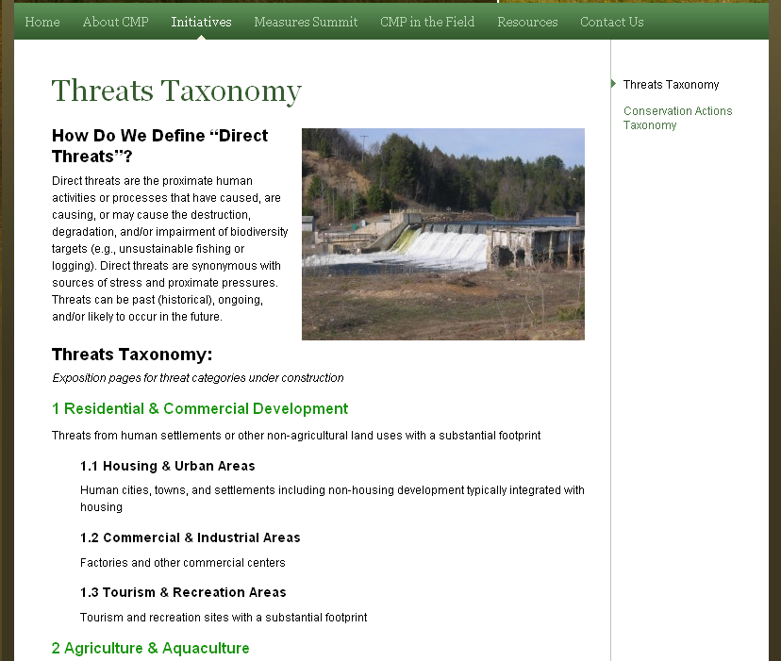
Classement des menaces
Points clés pour introduire cette étape
Disponible sur www.conservationmeasures.org
Notes:
Taxonomy helps teams consider all the direct threats that occur in their site as well as facilitate cross-project learning with a standard language.

Slide 10
Classement des menaces
Points clés pour introduire cette étape
Classement des menaces les plus communs :
Classement des menaces basé sur les stress :
Évalue la portée (ou étendue) et la gravité (magnitude) du stress sur la cible ainsi que la contribution et l’irréversibilité de chaque menace directe sur le stress
Classement simple des menaces :
Évalue la portée (ou étendue), la gravité et l’irréversibilité de la menace directe seulement

Slide 11
Points clés pour introduire cette étape
Classement des menaces
SYSTEME d’EVALUATION de la MENACE | CRITERES d’EVALUATION de la menace
CMP e-AM / TNC Rapid CAP | Portée | Gravité |  | Irréversibilité
TNC 5-S | Portée (Spatiale) | Gravité | Contribution | Irréversibilité
BSP TRA | Aire | Intensité |  |  |  |  | Urgence
Birdlife | Portée | Gravité |  |  |  |  | Timing
WWF RAPPAM | Couverture | Impact |  | Permanence | Probabilité | Tendance
TNC’s SE Division | Couverture – % Cibles | Gravité
WWF Root Causes | Portée | Impact |  | Permanence
WCS Living Landscapes | Proportion d’Aire | Gravité |  | Temps de Récupération | Probabilité |  | Urgence
Notes:
Where did the criteria come from? Once again, shows origins of the approach used by the Open Standards

Slide 12
Points clés pour introduire cette étape
Classement des menaces
Miradi utilise un système de règles pour combiner les notes
Portée + Gravité = Ampleur de la Menace
 |  | Portée
 |  | Très Elevé | Elevé | Moyen | Faible
Gravité | Très Elevé | Très Elevé | Elevé | Moyen | Faible
 | Elevé | Elevé | Elevé | Moyen | Faible
 | Moyen | Moyen | Moyen | Moyen | Faible
 | Faible | Faible | Faible | Faible | Faible
Ampleur de la Menace + Irréversibilité = Evaluation de la Menace
 |  | Irréversibilité
 |  | Très Elevé | Elevé | Moyen | Faible
Ampleur | Très Elevé | Très Elevé | Très Elevé | Très Elevé | Elevé
 | Elevé | Très Elevé | Elevé | Elevé | Moyen
 | Moyen | Elevé | Moyen | Moyen | Faible
 | Faible | Moyen | Faible | Faible | Faible
Notes:
Miradi combines scope and severity ratings to get the overall threat magnitude rating for each threat on each target, using the following rule-based system:
Miradi then combines the threat magnitude rating with the irreversibility rating using the following rule-based system:

Slide 13
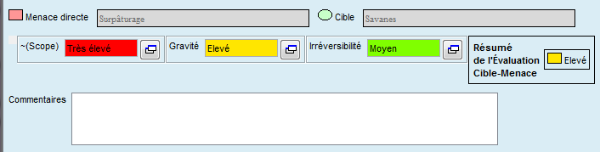
Points clés pour introduire cette étape
Classement des menaces
Miradi fait la somme des trois critères
Notes:
Finally, Miradi summarize threats at the level of the whole project, using the same 2-prime and 3-5-7 rules but applied across to the values in the far right column.
So, in this case, the 2 very high summary values for threats result in a very high score for the project as a whole.

Slide 14
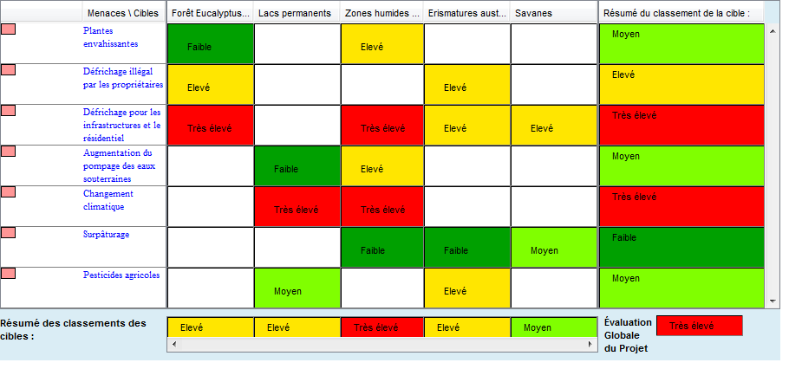
Points clés pour introduire cette étape
Classement des menaces
Miradi fait la somme parmi toutes les cibles et les menaces
menace
2 règles majeures :
Besoin d’au moins 2 du même niveau
Règles 3-5-7 :
  3 Elevé = 1 Très élevé
  5 Moyen = 1 Elevé
  7 Faible = Moyen
Notes:
To calculate these summaries, Miradi the 2-prime rule:
Which says, that you need at least 2 of a particular value within a row or column to receive that level as the row or column total.
This is best understood by example..
So, the threat clearing for residential developed, received a Very High summary score, because two or more targets received a very high rating for this threat.
Overgrazing, on the other hand, received a low summary score, because only one target received a score of medium. If a second target, like blue-billed ducks, had received a medium score, then the summary would also be medium. -
Within the 2-prime rule, Miradi uses a second rule called the 3-5-7 rule:
Here, 3 highs within a column or row equivalent to receiving 1 Very High value
5 mediums are equal 1 high
And 7 lows equal a medium
If these rules aren’t crystal clear to you, you read them in detail within Miradi and explore what happens when you change values.

Slide 15
Questions critiques à poser à l’équipe
Classement des menaces
Ont-ils pris en compte toutes les menaces (ou les AEC s’ils utilisent un classement basé sur le stress) ? Y-a-t-il quelque chose qui manque ?
Des surprises avec le classement obtenu ? Explorer les idées expliquant pourquoi ceci pourrait être le cas
Explorer s’il y a sur-classements
Rechercher les “comptages doubles” des menaces directes ou des stress
Chercher les spécificités des menaces directes classées “Elevé”
  Tôt ou tard le diable se retrouvera dans les détails
Notes:
Very high remember = a threat that will eliminate or severely degrade a target across its entire range within 10 years!

Slide 16
Problèmes courants et recommandations
Classement des menaces
Problème : comment aborder les menaces historiques ?
  “Fautes du passé” = viabilité plus faible
  “Fautes du futur” = menaces
Notes:
“Stresses” can sometimes trip up a team. Think of these as the observed condition. E.g. “the patient has high blood pressure” Sources are the possible causitive agents (e.g. too much salt in the diet, block artery, etc.)
It is helpful to understand whether something that happened in the past but is no longer occurring is what is responsible for the lower viability scores now. If that is the case, that the actual cause of the problem is no longer at play – the action may be more about restoration than it is about addressing a current “threat.”
“Threats” are something currently occurring or likely to occur that is either actively compromising our targets or likely to be coming at them. These we would need to address at the “source”.
That is what we mean by “Sins of the past” = lower viability... Versus “Sins of the future” = threats

Slide 17
Problèmes courants et recommandations
Classement des menaces
Problème : qu’en est-il de la directive de 10 années pour le classement des menaces ?
  Fonctionne pour tout sauf pour certaines espèces envahissantes et certaines sources insidieuses/persistantes/à long terme telles que le changement climatique

Slide 18
Problèmes courants et recommandations
Classement des menaces
Problème : A quel moment grouper vs. séparer les menaces ?
  Dans le doute, il est préférable de séparer au début
  Séparer si les acteurs sont différents et nécessiteront différentes stratégies (ex : pêche artisanale vs. industrielle)
  Et ensuite utilisez la “taxonomie des menaces courantes” de l’UICN pour examiner la perspective que le regroupement peut fournir
  De même, voir si le fait de séparer “dilue” artificiellement le classement des menaces

Slide 19
Problèmes courants et recommandations
Classement des menaces
Problème : Classement des menaces simple ou basé sur les stress ?
  Le classement simple est plus rapide. Utilisez-le si vous sentez qu’il va donner une bonne approximation de l’importance des différentes menaces.
  Le classement basé sur le stress est plus rigoureux mais prend beaucoup plus de temps. Utilisez-le quand la source du problème n’est pas claire immédiatement

Slide 20
Problèmes courants et recommandations
Classement des menaces
Problème : Qu’en est-il des menaces catastrophiques potentielles de probabilité inconnue et d’impact inconnu ?
  “User Override” (choix de l’utilisateur) fonctionne : meilleure supposition de l’équipe

Slide 21
Problèmes courants et recommandations
Classement des menaces
Problème : les perturbations naturelles (ex : ouragans) sont-elles des stress ?
  Non, sauf si elles ont été exacerbées par une source connue (ex : excès de CO₂)

Slide 22
Problèmes courants et recommandations
Classement des menaces
Problème : qu’en est-il des impacts cumulatifs ?
  L’algorithme de classement de Miradi prend en charge une source qui cause des stress multiples, mais pas des sources multiples qui causent des stress multiples pouvant avoir un impact cumulatif

Slide 23
Astuces utiles
Classement des menaces
Utilisez des cercles simples et des pourcentages pour illustrer les concepts de quantification de la portée, de la gravité et de l’irréversibilité pour les premières évaluations. Cela peut aider une équipe à démarrer.
Encouragez les équipes à se référer aussi souvent que possible aux définitions de Très Elevé, Elevé, Moyen et Faible pour assurer une évaluation la plus cohérente possible
Les équipes surclassent souvent les menaces futures en laissant les conditions écologiques actuelles se glisser dans leur conscience. Ceci est déjà comptabilisé dans une viabilité “Faible” ou “Moyen”.

Slide 24
Astuces utiles
Classement des menaces
Autant que possible, décrire explicitement les menaces liées aux changements climatiques en termes de comment ils pourraient impacter les cibles.
Faire la somme des menaces par cibles, pas par sites, afin d’obtenir des informations utiles pour les stratégies multizones
Un autre test à prendre en considération pour les classements basés sur les stress…
  Un stress “Très élevé” doit réduire un attribut clé à “Faible”
  Un stress “Elevé” doit réduire un attribut clé à “Moyen”

